Slide 1
2026 공공조달데이터·AI 활용 창업경진대회
공공조달 수요 기반 창업 입지·물류 거점 분석
나라장터 입찰공고 100,083건과 계약·급식·물류 데이터를 결합해
지역별 공공수요를 해석하는 서비스
조달청 데이터
입지 분석
AI 해석
물류 거점 분석
발표자 모세종
발표 10분 + Q&A 5분

Slide 2
목차
01
문제 정의
창업자는 공공기관 수요를 보지 못한다
02
서비스 대상
급식·식자재 납품 창업 페르소나
03
조달청 데이터와 결합 구조
공공수요·경쟁·소비층·생존율
04
데모 흐름
부산 → 부산진구 → 해운대구 비교 → 물류 거점 비교 → 공공수요 예측 → AI 해석
05
비즈니스 모델과 한계
POC → 상담 보조 도구 확장

Slide 3
문제 정의
01
창업자는 상권을 봅니다. 공공기관이 필요로 하는 것은 보지 못합니다.
현장에서 본 문제
기존 판단 기준
프로젝트 질문
수요 예측이 틀리면
재고·이동·운영 비용이
바로 손실로 이어집니다.
예비창업자는
유동인구와 상권 정보를 보지만
공공수요 데이터는
잘 활용하지 못합니다.
입찰공고를 지역별 수요 신호로
보면 창업 입지 사전 검토에
활용할 수 있지 않을까?

Slide 4
서비스 대상
02
공공조달 시장 진입을 앞둔 사람에게 지역 선택의 근거를 제공합니다.
대표 시나리오: 급식·식자재
반복 수요가 있고, 납품·보관·이동 비용이 입지 판단에 직접 영향을 주는 품목입니다.
① 예비창업자
② B2G 납품업체
③ 창업 상담기관
급식·식자재 납품 창업을
고민 중이지만, 어느 지역부터
진입해야 할지 감에 의존하고 있음 → 지역별 공공수요·경쟁 구조
비교로 후보 지역 압축
신규 영업 지역을 확장해야
하지만 내부 데이터가 부족함 → 공고 건수·경쟁 구조로
우선순위 설정
상담 시 지역 수요를 설명할
근거 자료가 부족함 → 지역별 수요 리포트를
상담 보조 자료로 활용

Slide 5
프로젝트 소개
03
나라장터 입찰공고 100,083건을 분석하여, 창업 입지·물류 거점 판단을 돕는 서비스입니다.
100,083건
17개 시도
220개 지역
5종 AI 해석
입찰공고
전국 범위
시·군·구
보조 설명
최근 2년 수집·분석
광역 단위 전체
세부 지역 분석
수치를 자연어로 변환

Slide 6
왜 조달청 데이터인가
04
입찰공고는 공공기관이 예산을 편성해
구매 의사를 공표한 수요 신호입니다.
상권 데이터
입찰공고 데이터
소비자가 “살 것 같다”는 추정에 가깝습니다. 민간 소비 흐름을 보는 데 강점이 있습니다.
공공기관이 “살 것이다”라고
공표한 수요 신호입니다. 지역별 발주 품목 차이를 볼 수 있습니다.
- BEFORE -
- AFTER -
차별점 ①
차별점 ②
차별점 ③
기존 서비스
본 서비스
경쟁 서비스
본 서비스
경쟁 서비스
본 서비스
민간 소비 추정
(상권분석, 유동인구)
“아마 팔릴 것 같은”
공공 발주 수요 신호
입찰공고 = 구매 의사
계약정보 = 실측
“실제로 구매할 기관 있음”
입찰공고만 집계
“어디서 많이 삼”
입찰(수요)+계약(확정)+창고(인프라)
“어디서, 무엇을,
어떻게 납품”
항상 긍정적, 검증 없는 추천
기본값 🔴 진입 주의 → 수치 근거 조건 충족 시만 🟢 허용
창업 성공 예측 금지, 수치 출처 인용 강제

Slide 7
시스템 아키텍처
05
데이터 수집 → 점수 산정 → AI 해석 → 시각화 파이프라인
데이터 수집
점수 산정
AI 해석
시각화 레이어
count_score
40%
① 수요 설명
🌏 전국 지도
입찰공고
계약정보
공고수
(추천 품목)
amount_score
25%
② 수요 공백 판정
🗺️ 지역 분석
구매 의사
구매 확정
금액
recency_score
(블루오션 vs 실제 저수요)
15%
📊 수요 예측
발주계획
MAS
최근성
③ 경쟁 구조 판정
competition_score
20%
🔴레드오션/🟡조건부/🟢진입
🔍 블루오션 탐지
예정 수요
단가계약 시장
진입용이도
④ 물류 거점 전략
aT 학교급식
물류창고
(1·2·3티어 허브 구조)
🚚 물류 거점
opportunity_score
지역×품목 공공수요 매력도
⑤ 지역 비교
⚖️ 지역 비교
급식 특화 수요
인프라 커버리지
(두 지역 품목 포트폴리오 차이 설명)
consumer_fit_score
👥 소비층 적합도
행안부 인구
소상공인 상권
소비층 적합도
근거 인용형 프롬프트 수치 없는 판단 금지 (기본값 🔴 진입 주의)
소비층 적합도
경쟁 포화도
adjusted_score
🤖 AI 해석 5종
생존율 보정
※ 세부 데이터 건수와 출처는 활용 공공데이터 목록 슬라이드에서 제시

Slide 8
데이터 결합 구조
06
공공수요 하나만으로는 입지를 판단하기 어렵습니다.
조달청
행안부
소상공인
어떤 품목이 얼마나 발주되는가
지역 인구 규모와 소비층 구성
업종별 점포 수와 경쟁 포화도
KOSIS
국토부
aT 한국농수산식품유통공사
업종별 생존율과 진입 리스크
물류 거점 인프라 커버리지
급식·식자재 품목 수요 실측
6개 기관 / 9개 데이터소스 데이터를 결합해야
기회와 위험을 구분할 수 있습니다.

Slide 9
핵심 분석 흐름
07
사용자는 지역을 고르고, 서비스는 5가지 질문에 답합니다.
공공수요
소비층
경쟁 구조
이 지역에
실제 발주 수요가 있는가?
품목과 지역 인구
구조가 맞는가?
이미 경쟁이
과열되어 있지 않은가?
지역 비교
물류 거점
인근 지역과 수요 구조가
어떻게 다른가?
이 지역이
거점 후보가 될 수 있는가?

Slide 10
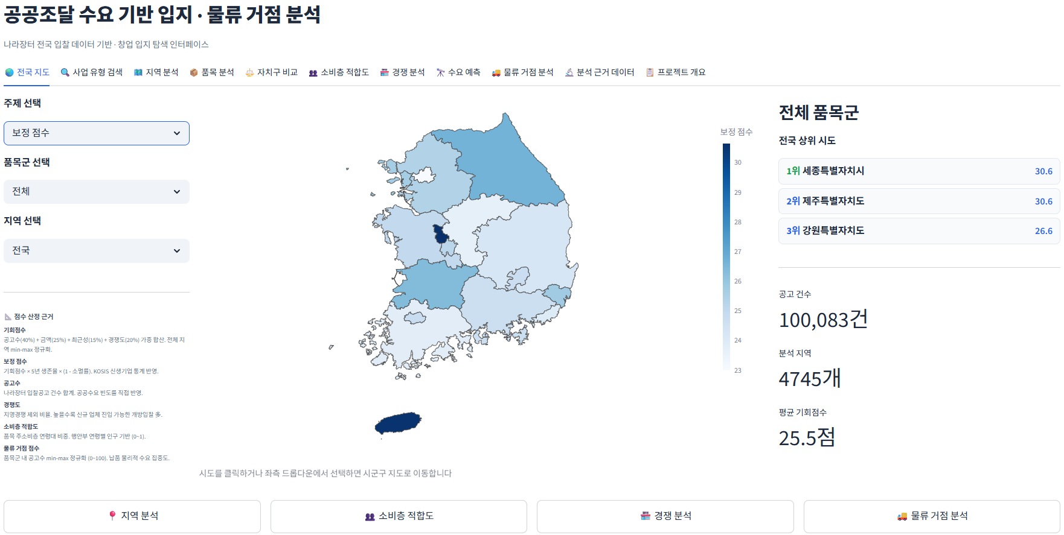
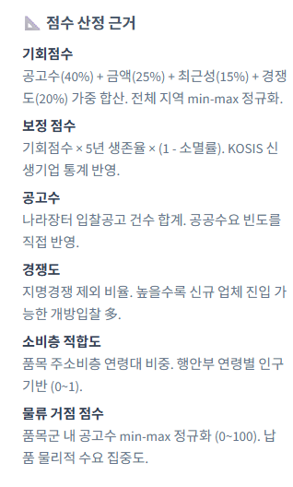
데모 1 — 전국 지도
08
전국 17개 시도별 보정점수 분포를 확인하고,
부산을 사례 지역으로 선택했습니다.

Slide 11
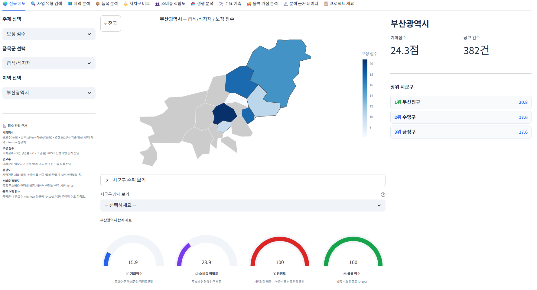
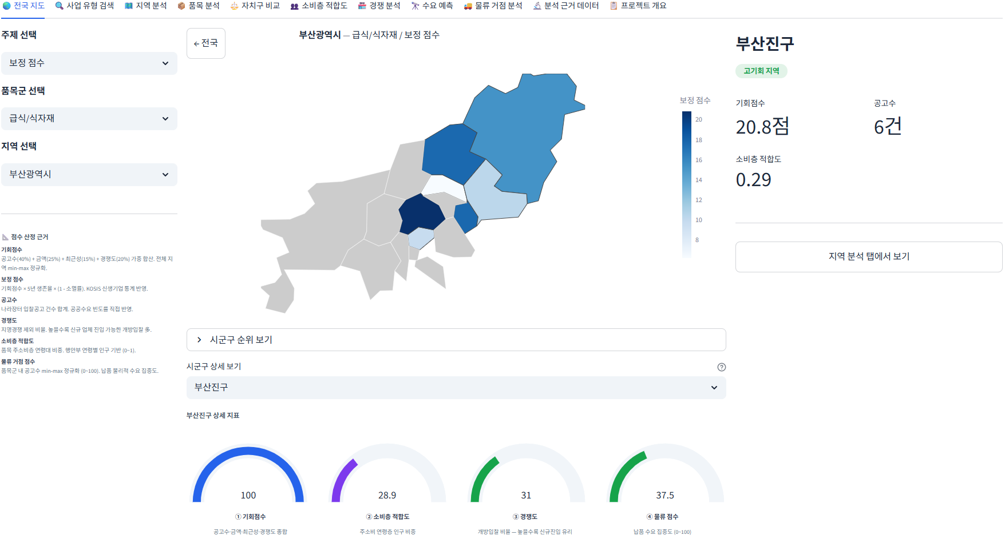
데모 2 — 부산 진입 흐름
09
① 부산 선택 후 자치구 분포
② 부산진구 선택 후 상세 지표
부산을 선택하면 자치구별 수요가 나뉘고,
특정 구를 선택하면 상세 지표로 이어집니다.

Slide 12
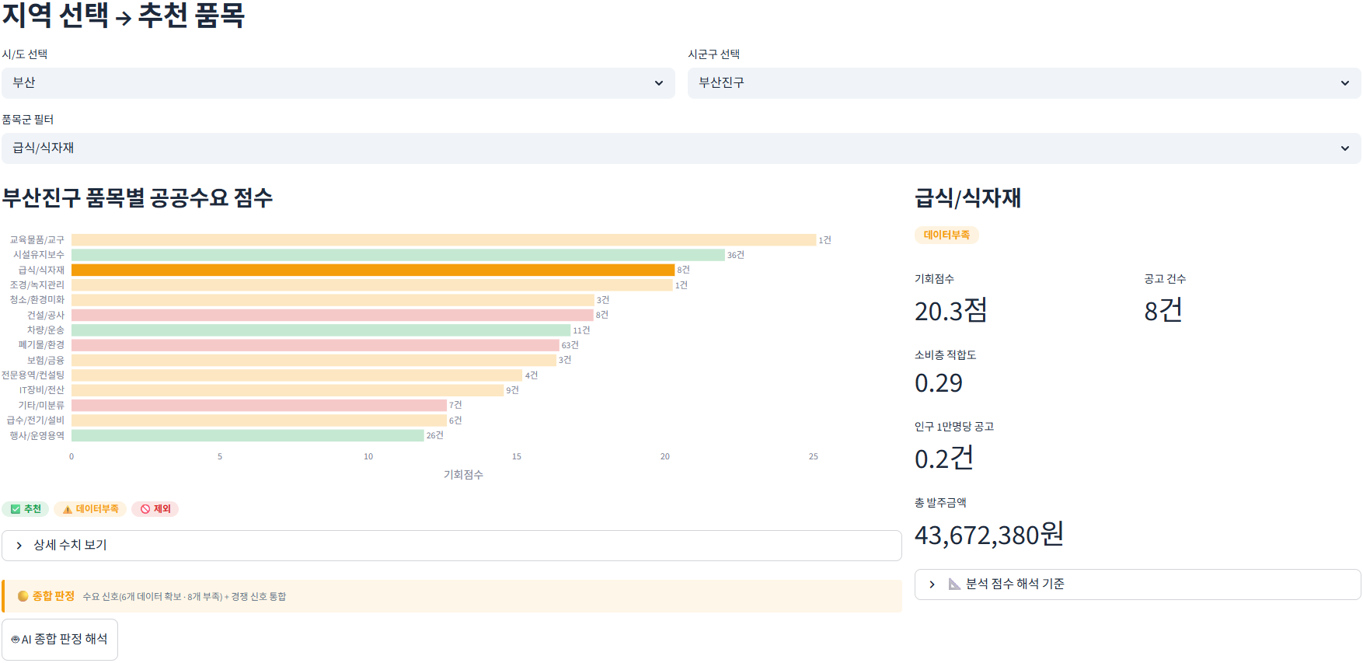
데모 3 — 부산진구 품목 분석
10
aT 학교급식 입찰·낙찰 데이터는 약 400배 규모 급식 수요는 단일 소스보다 보강 데이터가 필요
전국 기준
나라장터 급식·식자재 1,821건
aT 입찰·낙찰 734,242건
부산진구 급식·식자재
공고 8건 · 총 발주금액 약 4,400만원

Slide 13
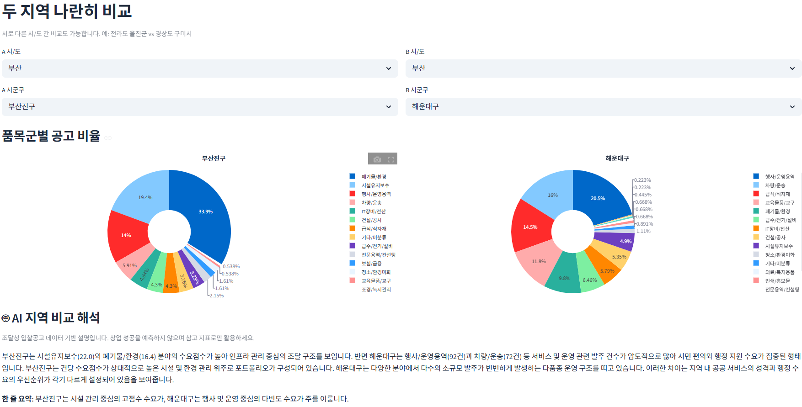
데모 4 — 자치구 비교
11
부산진구는 폐기물/환경 중심,
해운대구는 행사/운영용역 중심
같은 부산이라도 진입 전략이 달라집니다.

Slide 14
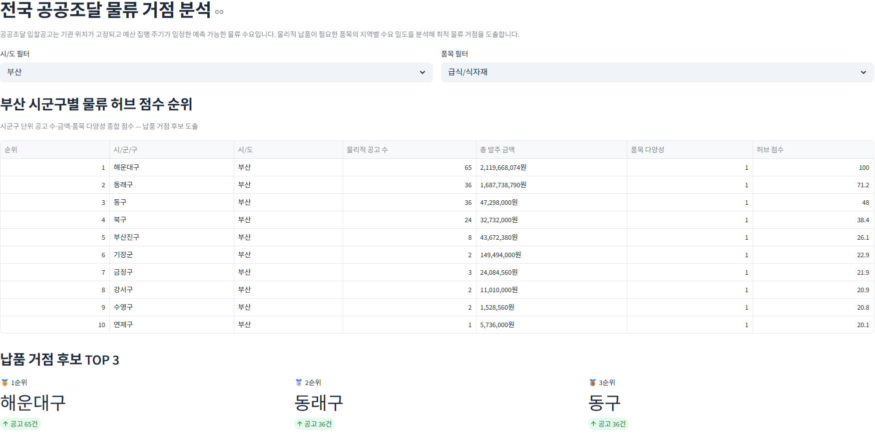
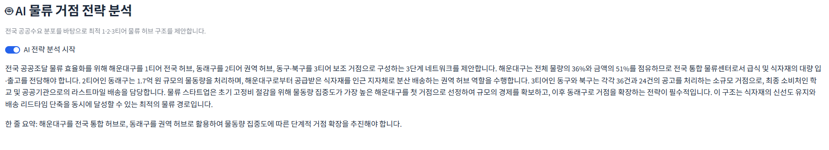
데모 5 — 물류 거점 분석
12
공공수요와 물류창고 인프라를 함께 반영해
급식·식자재 물류 거점 후보를 단계별로 제시합니다.

Slide 15
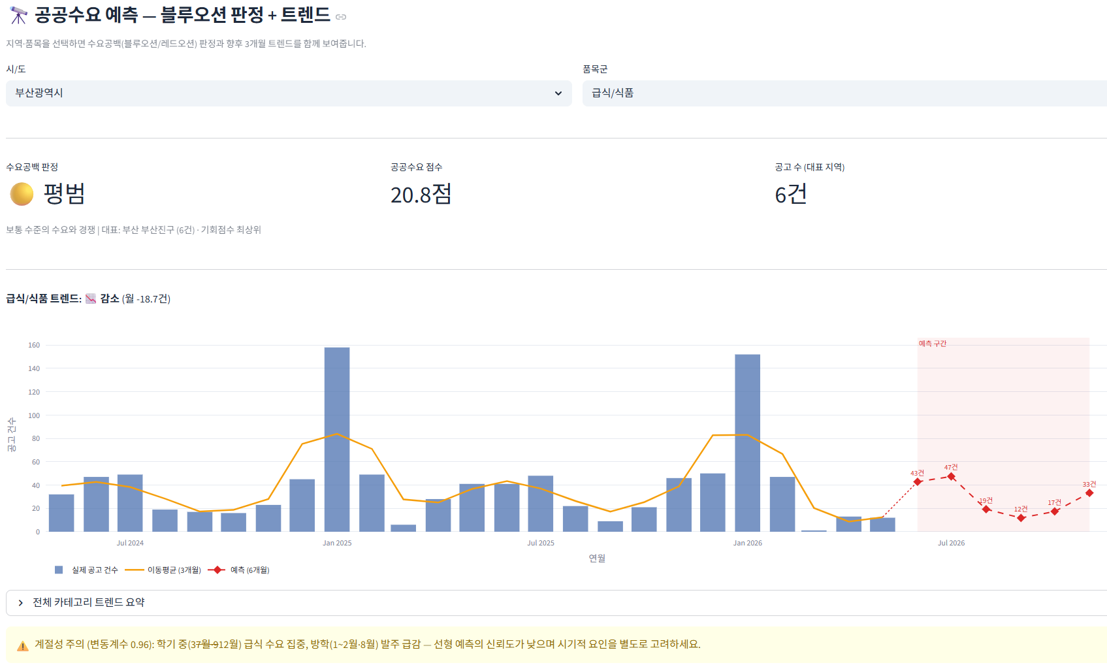
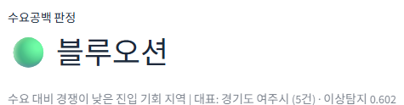


데모 6 — 공공수요 예측
13
발주계획은 예정 수요 신호, 시계열 예측은
과거 패턴 기반 통계 추정으로 구분합니다.

Slide 16
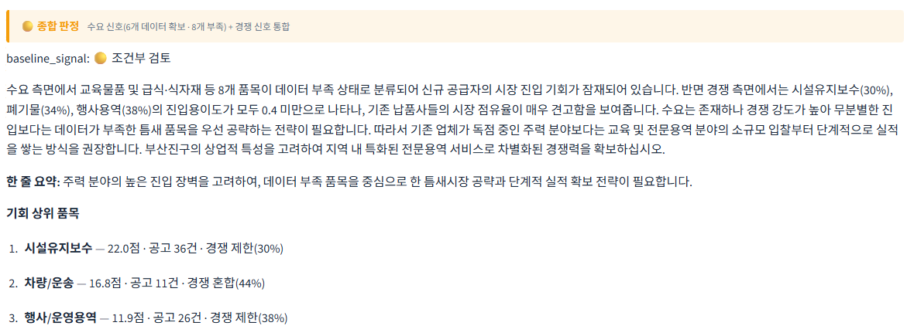
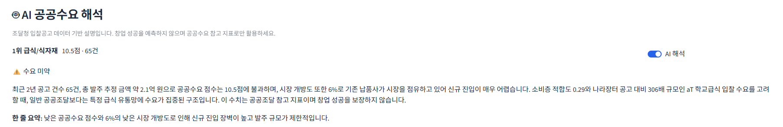
AI 해석 역할
14
정량 지표
AI 해석 문장
AI는 정량 지표를 기반으로
지역별 수요·경쟁·물류 특성을 설명하는 해석 보조 역할을 수행합니다.
AI가 하는 것
AI가 하지 않는 것
수요 설명 / 수요 공백 /
경쟁 구조 / 물류 거점 / 지역 비교 5종 해석
창업 성공 예측, 입지 확정

Slide 17
비즈니스 모델과 확장 전략
15
기존 상권분석 플랫폼을 대체하기보다,
공공 발주 수요 데이터를 보완 레이어로 제공합니다.
초기 고객
제공 가치
수익모델
확장 로드
창업상담기관
소상공인지원센터
지자체 창업지원 부서
B2G 납품 희망 업체
지역·품목 공공수요 리포트
급식·식자재 수요 분석
물류 거점 후보 비교
상담용 근거 자료 제공
지역 · 품목별 분석 리포트 과금
기관용 대시보드 구독
지자체 맞춤형 분석 보고서
상권분석 플랫폼용 B2G 수요 데이터 API/모듈
급식·식자재 MVP 검증
→ 창업상담기관 파일럿
→ B2G 납품업체 리포트
→ 상권분석 플랫폼·지자체 연계
확장 근거
급식·식자재 MVP 검증
창업상담 접점
플랫폼 확장
aT 학교급식 입찰 285,552건 · 낙찰 448,690건 수집
전국 17개 창업지원 거점 + 온라인 상담 창구
민간 상권분석에 없는 공공 발주·계약·물류 인프라 보완
※ 기존 상권분석 서비스는 민간 소비·매출 중심 리포트 과금 모델을 운영합니다.
본 서비스는 공공 발주·계약·물류 인프라 데이터를 B2G 수요 보완 모듈로 제공합니다.

Slide 18
기대 효과와 한계
16
이 서비스는 공공수요 관점의 참고 자료이며,
창업 성공을 예측하지 않습니다.
기대 효과
현재 한계
공공조달 시장 진입 전 지역·품목 수요를 사전 검토 9개 데이터소스 결합으로 다각도 분석 제공 상담 현장에서 지역별 수요 리포트로 활용 가능
B2G 정보 비대칭 해소 · 소상공인 진입장벽 완화 · 지방 창업 활성화
공공조달 B2G 관점만 반영 민간 수요와 실사용자 피드백은 추가 필요 서비스 내에 한계를 명시해 과해석 방지
파급 효과 요약
대 상 | 현재 문제 | 서비스 효과
예비창업자 | 감에 의존한 창업 아이템 선정 | 데이터 근거 사전 검토
소규모 납품업체 | 어느 지역에 집중할지 불명확 | 품목 x 지역 수요 밀도 지도
창업 상담기관 | 지역별 공공수요 데이터 없음 | B2B 분석 도구로 상담 효율화
감에 의존한 입지 선택을 데이터 기반 사전 검토로 바꾸는
첫 걸음입니다.

Slide 19
활용 공공데이터 목록
17
6개 기관 / 9개 데이터소스를 결합해 공공수요·인구·경쟁·생존율을 분석했습니다.
기관 | 데이터/API | 건수 / 규모 | 수집 기준 | 활용 지표 | 결합 목적
조달청 | 나라장터 입찰공고 | 100,083건 | 전국 / 전 품목 / 최근 2년 | count/amount/recency score | 공공수요 기본 신호
 | 나라장터 계약정보 | 38,367건 | 전국 / 물품 / 최근 30일 | demand_confidence_score | 의사 -> 실측 확정 신호
 | 나라장터 발주계획 | 445건(약 1,249.8억) | 전국 / 2026년도 | AI 해석 컨텍스트 | 향후 예정 수요 신호
 | 종합쇼핑몰 MAS 품목 | 22,740건 | 전체 품목 | AI 해석 컨텍스트 | 단가계약 시장 규모
aT 한국농수산식품유통공사 | 학교급식 입찰·낙찰 | 734,242건 | 전국 / 입찰 5년 + 낙찰 3년 | 입찰·낙찰 기반 급식 수요 보강 | 품목 특화 수요 검증
행안부 | 연령별 인구 통계 | 242개 지역 | 시군구 단위 전체 | consumer_fit_score | 소비층 적합도
소상공인 | 전국 상가정보 | 253개 지역 | 시군구 단위 전체 | stores_per_10k | 업종 경쟁 포화도
국토부 | 물류창고 등록정보 | 5,911개소 | 전국 등록 현황 전체 | logistics_infra_score | 물류 거점 인프라
KOSIS (통계청) | 신생기업 생존율 | 시도 x 산업 조합 | 업종별 5년 생존율 | adjusted_score | 업종별 진입 리스크 보정
※ 출처: 공공데이터포털(data.go.kr) · 나라장터(g2b.go.kr) · KOSIS(kosis.kr) · eAT(eat.at.or.kr)
※ 실제 API 엔드포인트는 수집 코드 기준으로 관리

Slide 20
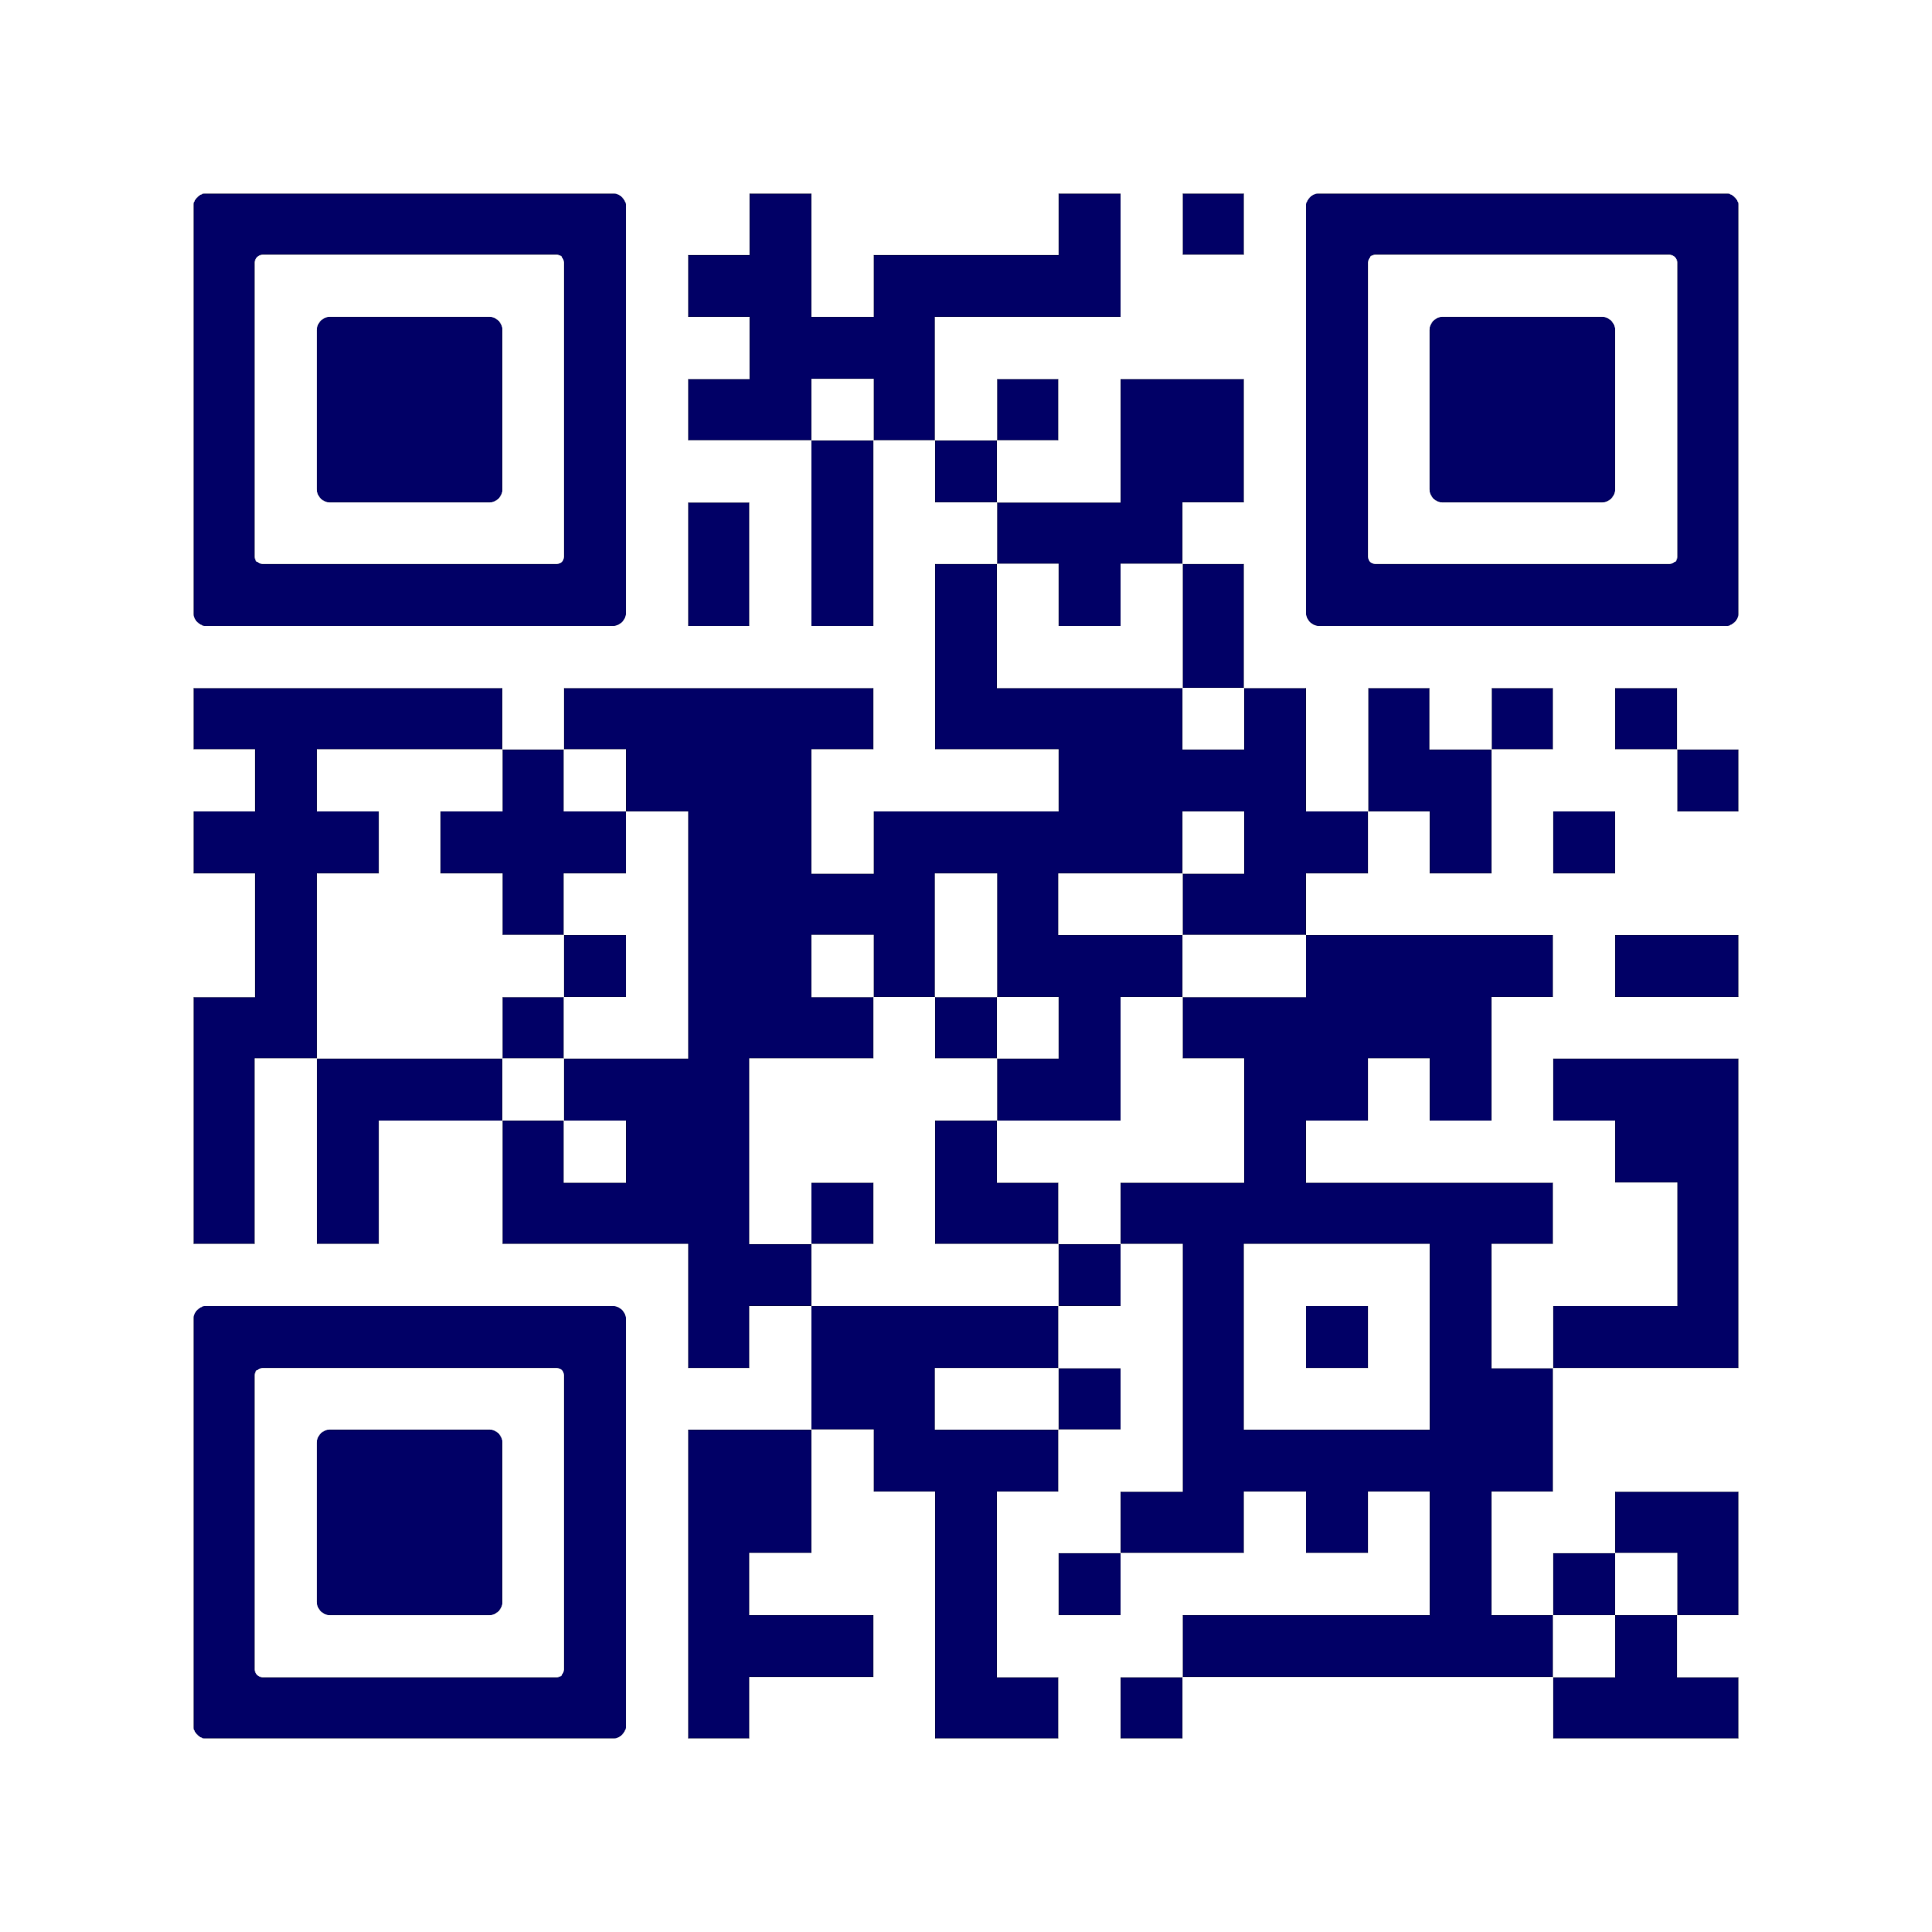
2026 공공조달데이터·AI 활용 창업경진대회
감사합니다.
공공조달 수요 기반 창업 입지·물류 거점 분석
라이브 데모
바로가기
발표자 모세종
발표 10분 + Q&A 5분
https://github.com/mosejong/procurement-logistics-ai

